Slide 1
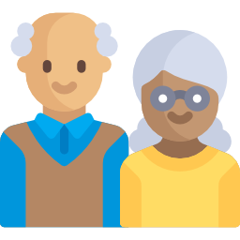










Qui est généralement exclu?
Lorsque vous concevez des services numériques, incluez des membres de ces groupes dans votre équipe et comme participants à la recherche et aux essais. Ils peuvent faire partie de plus d'un groupe et même être représentés plusieurs fois au sein d'un même groupe.
Consultez également la conception inclusive à microsoft.com/design/inclusive (Inclusive 101 page 42)
aînés
région éloignée et rurale
Femmes
immigrants
handicapées
racialisées
LGBTQ2S+
faible revenu
faible niveau d'alphabétisation
Indigènes
ontario.ca/conceptioninclusive
Notes:
Add religious groups?

